Slide 1
第十章 传染与免疫
传染与免疫研究病原微生物与其宿主（以人体和高等脊椎动物为主）间的相互关系，它是微生物生态学的深化和拓展。

Slide 2
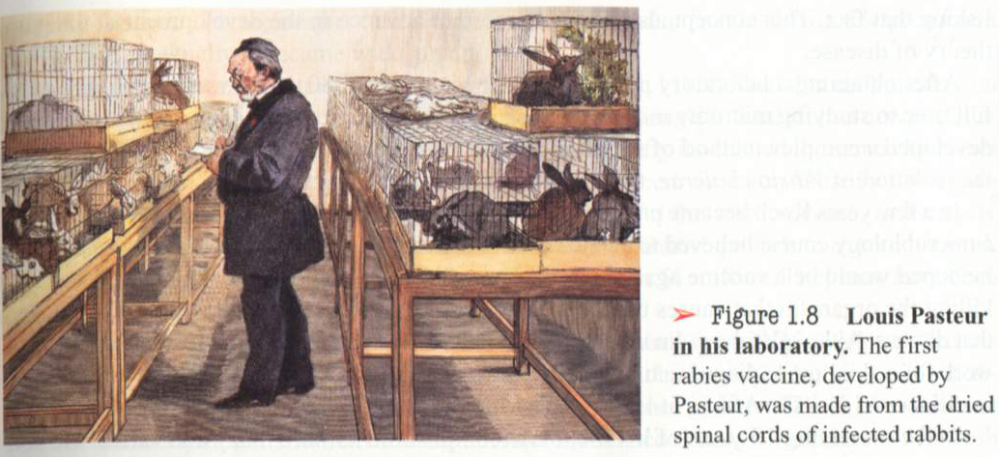
病原微生物感染
机体对抗
（免疫学）
免疫(immunity)：
生物体能够辩认自我与非自我，对非我做
出反应以保持自身稳定的功能。
传统的免疫概念：
机体抵抗病原微生物的能力，即抗传染免疫。

Slide 3
传染与免疫的意义：
⑴人类和动物的传染病的防治，是微生物学发展的主要动力；
⑵起源于微生物学的免疫学，已经成为当今生命科学领域中发展最快、影响最大的学科之一；
⑶免疫学方法对生命科学的各个重要领域都有着极其重要的作用。
⑷免疫学的方法和技术对人类文明的发展和科学技术的进步具有重大的意义。

Slide 4
第一节 传 染
一、传染与传染病
1、传 染：外源或内源的少量寄生物突破其宿主的“三道防线”（机械防御、非特异性免疫和特异性免疫系统）后，在宿主的一定部位生长繁殖，并引起一系列病理生理变化的过程。
2、传染病：由于病原体的侵染而导致机体产生的病态生理过程。

Slide 5
二、决定传染结局的三个因素（病原菌、宿主、环境）
（一）病原菌：
1、毒力，又称为致病力，表示病原体致病能力的大小。
构成毒力的因素：
侵袭力（①吸附和侵入能力；②繁殖与扩散能力；
③对机体防御机能的抵抗力；）
毒素（①外毒素；②内毒素；③类毒素）
2、侵入的病原菌数量：致病剂量
3、侵入途径：①消化道； ②呼吸道； ③皮肤伤口等

Slide 6
1）吸附和侵入能力：
细菌通过具有粘附能力的结构如革兰氏阴性菌的菌毛粘附于宿主的呼吸道、
消化道及泌尿生殖道粘膜上皮细胞的相应受体，于局部繁殖，积聚毒力或继
续侵入机体内部。
淋病奈瑟氏球菌：菌毛可使其吸附于尿道粘膜上皮的表面而不被尿液冲走；
变异链球菌、乳杆菌：牙齿表面粘连成菌班，造成龋齿。
在原处生长繁殖并引起疾病：霍乱弧菌（Vibrio）
侵入细胞内生长繁殖并产生毒素，使细胞死亡，造成溃疡：
痢疾志贺氏菌（Shigella ddysenteriae），
通过粘膜上皮细胞或细胞间质侵入表层下部组织或血液中
进一步扩散：溶血链球菌（Streptococcus haemolyticus）

Slide 7
2）毒素(toxin)
外毒素
细菌毒素按其来源、性质和作用的不同
内毒素
（1）外毒素（exotoxin）：
病原细菌，主要是一些革兰氏阳性菌，在生长过程中合成并分泌到胞外的毒
素，如破伤风痉挛毒素、白喉毒素等；也有存于胞内当细菌溶解后
才释放的如痢疾志贺菌的肠毒素。
通常为蛋白质，抗原性强，可选择作用于各自特定的组织
器官，不同病原菌产生的外毒素不同，所引起的症状也不同。
其毒性作用强，但毒性不稳定，对热和某些化学物质敏感。

Slide 8
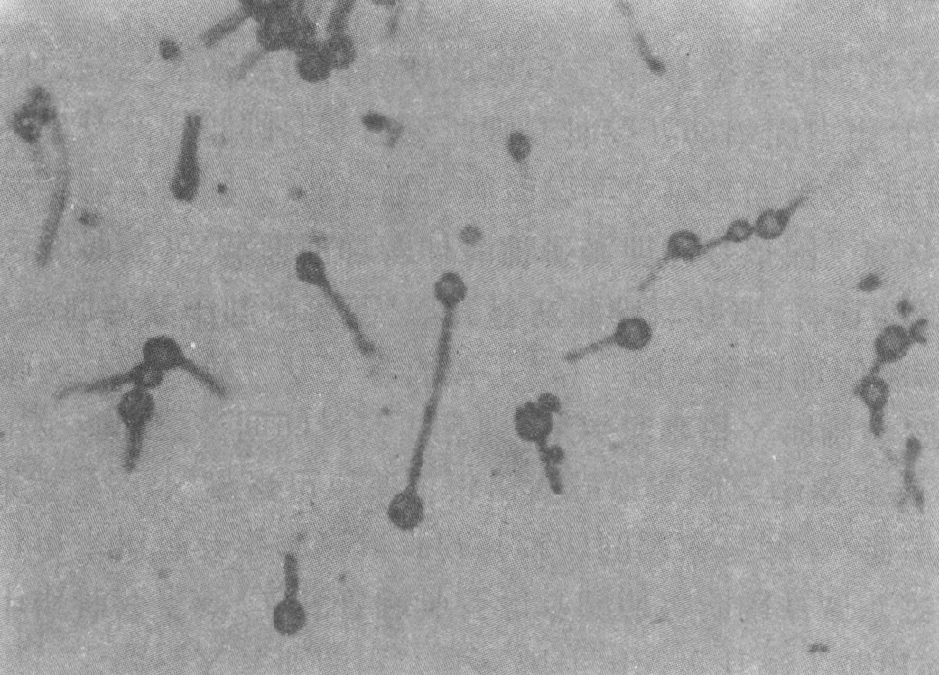
举例：破伤风梭菌的破伤风痉挛毒素(tetanospamin)和
破伤风溶血毒素(tetanolysin)。

Slide 9
破伤风痉挛毒素对中枢神经系统有高度亲和力，与其细胞表面神经节苷脂结合，进入细胞后通过轻链毒性封闭抑制性突触的介质释放，导致伸肌，屈肌同时强烈收缩、肌肉强直痉挛。
破伤风痉挛毒素的毒性仅次于肉毒毒素，当其含量尚不能引起免疫时即足以致病，而毒素与神经突触的结合是不可逆的，一般治疗无效，
因此该病的免疫预防特别重要。

Slide 10
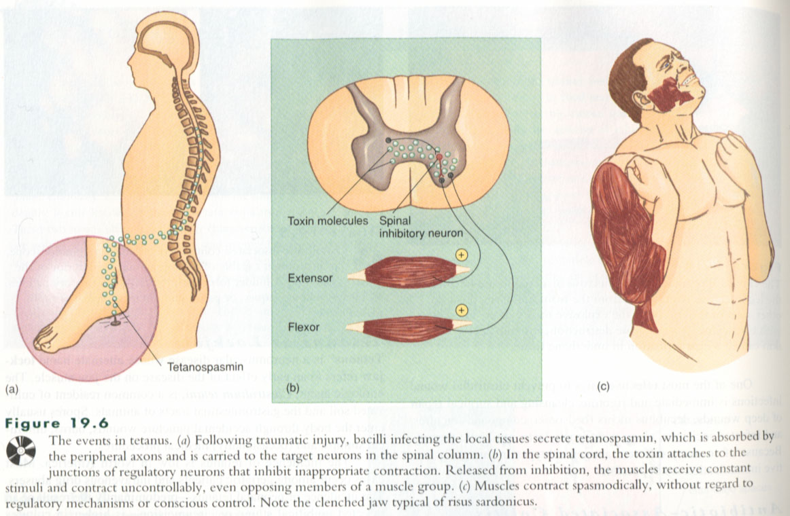
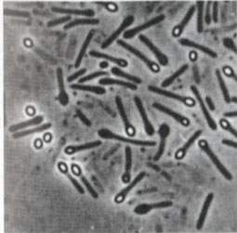
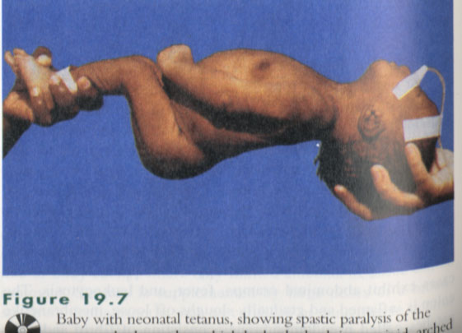
破伤风梭菌感染

Slide 11
对破伤风的防、治：
类毒素（toxoid）和抗毒素（antitoxin）：
利用外毒素对热和某些化学物质敏感的特点，用0.3-0.4%甲醛处理，使其毒性完全丧失，但仍保持抗原性，这种经处理的外毒素为类毒素，常用来预防注射。也可用类毒素注射动物（如马），以制备外毒素的抗体，称为抗毒素，作治疗用。

Slide 12
（2）内毒素（endotoxin）
革兰氏阴性菌的细胞壁物质，主要成分是脂多糖(LPS)，于菌体裂解时释放，作用于白细胞、血小板、补体系统、凝血系统等多种细胞和体液系统，引起发热、白细胞增多、血压下降及微循环障碍，有多方面复杂作用，但相对毒性较弱。各种革兰氏阴性菌的内毒素作用相似，且没有器官特异性。

Slide 13
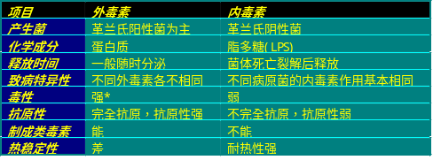
外毒素与内毒素的比较：
*1mg肉毒毒素纯品可杀死2亿（2000万）只小鼠或一百万只豚鼠，
中毒的死亡率几近100%，但及时注射抗毒素及对症治疗可使之降
低。1mg破伤风毒素可杀死100万只小鼠，1mg白喉毒素可杀死1000
只豚鼠。

Slide 14
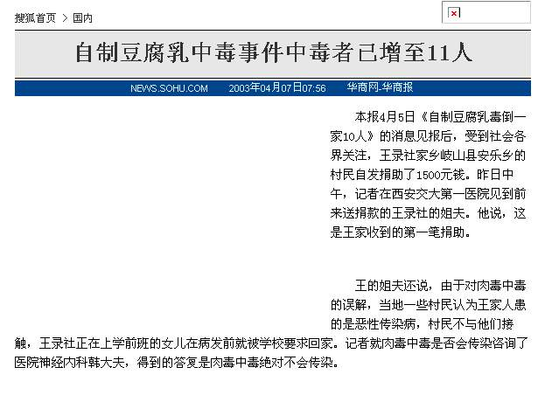

Slide 15
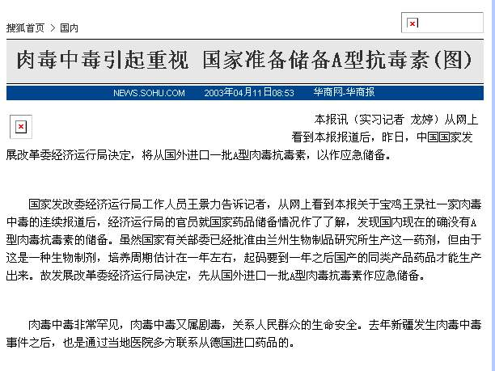

Slide 16
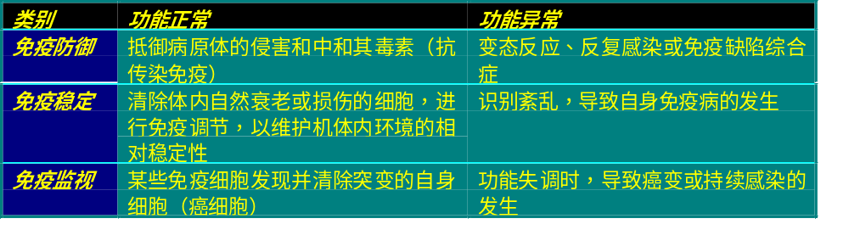
（二）宿主的免疫力
1、免疫：
2 、免疫功能的分类：
病原体对机体的感染
非特异性免疫
机体对感染的预防和治疗
特异性免疫

Slide 17
3、免疫（力） 的类型：
（1）非特异性免疫
外部屏障：皮肤、黏膜、正常菌群的屏障作用；
内部屏障：血脑屏障，血胎屏障；
抗菌物质：补体、溶菌酶、干扰素等；
吞噬细胞的吞噬作用；
炎症反应；
淋巴结的“过滤作用”
（2）特异性免疫
体液免疫：浆细胞产生抗体蛋白；
细胞免疫：由致敏T细胞释放各种淋巴因子

Slide 18
非特异性免疫
非特异性免疫概念、组成
一、屏障结构 （第一道防线）
（一）皮肤与粘膜 （外部屏障）
１、机械的阻挡和排除作用
２、分泌液中所含化学物质有局部抗菌作用
３、正常菌群的拮抗作用
（二）屏障结构（内部屏障）
１、血脑屏障：主要是脑毛细血管的内皮层细胞，它具有细胞间连接紧密，胞饮作用微弱的特点，可阻挡病原体及其有毒产物从血流透入脑组织或脑脊液，从而保护了中枢神经系统。
２、血胎屏障 由母体子宫内膜的底蜕膜和胎儿的绒毛膜共同组成，当它发育成熟时，可有效防止母体内的病原体进入胎儿体内，但不影响母子间的物质交换。

Slide 19
二、吞噬细胞及其吞噬作用 （第二道防线）
白细胞——“白色卫士”
三、炎症反应 （第二道防线）
受伤后，损伤细胞释放出组胺、5-羟色胺等物质，引起的吞噬细胞的聚集，以及外源性和内源性热源物质引起下脑部位的体温调节系统的异常，产生的一种免疫反应。
它伴有红、肿、热、痛和机能障碍等五种明显症状。炎症后期形成的含有血清、细菌、死细胞和白细胞的浓缩物，为脓。
炎症反应是一种积极的病理过程。

Slide 20
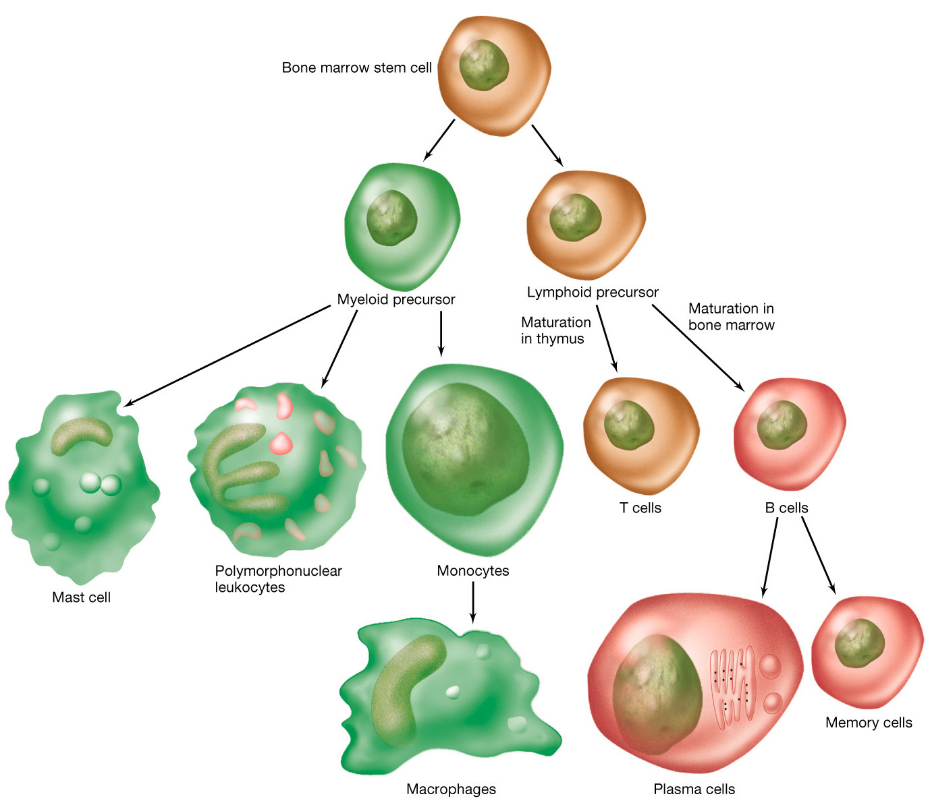
骨髓干细胞
免疫中主要细胞的起源
髓样前细胞
淋巴样前细胞
胸腺中成熟
骨髓中成熟
多形核细胞
单核细胞
肥大细胞
巨噬细胞
浆细胞
Notes:
Figure: 22-01
Caption:
Origin of major cells involved in the immune response. The end cells produced by two major precursor lines, one generating phagocytic cells (myeloid precursors) and the other generating lymphocytic cells (lymphoid precursors), participate directly in immune responses.

Slide 21
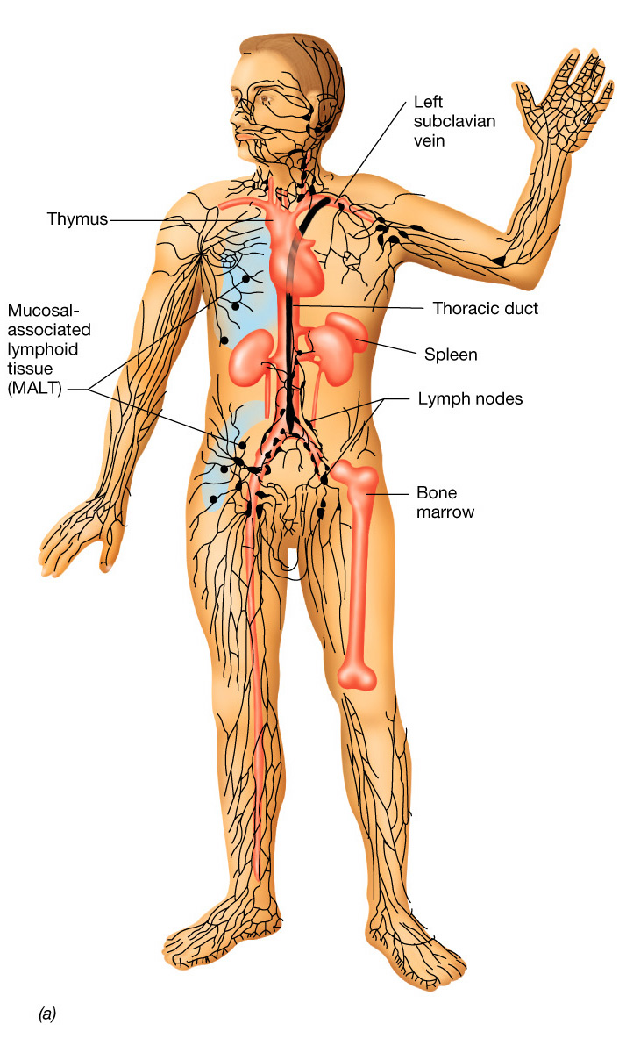
血液和淋巴系统
主要免疫器官的位置
Notes:
Figure: 22-02a
Caption:
The blood and lymph systems. (a) Overall view of the lymph system, showing the locations of major organs.

Slide 22
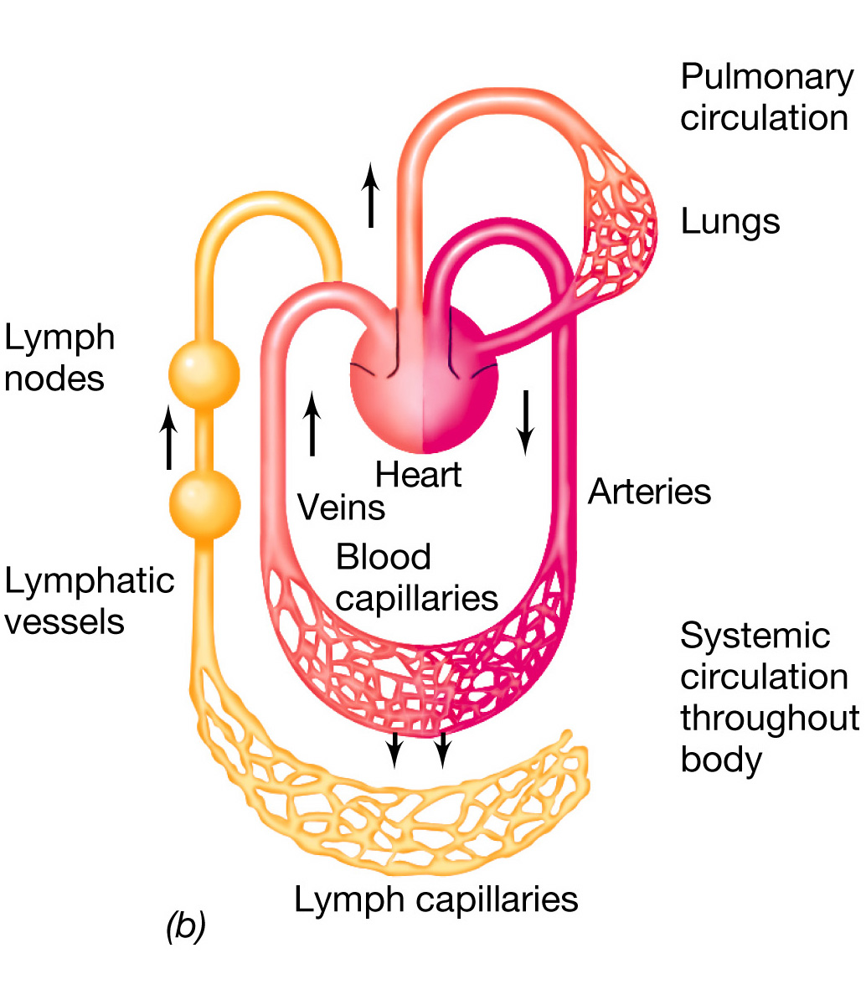
Notes:
Figure: 22-02b
Caption:
The blood and lymph systems. (b) Communication between the lymph and blood systems. Blood flows from the veins to the heart, then to the lungs where it becomes oxygenated, and then through the arteries to the tissues.

Slide 23
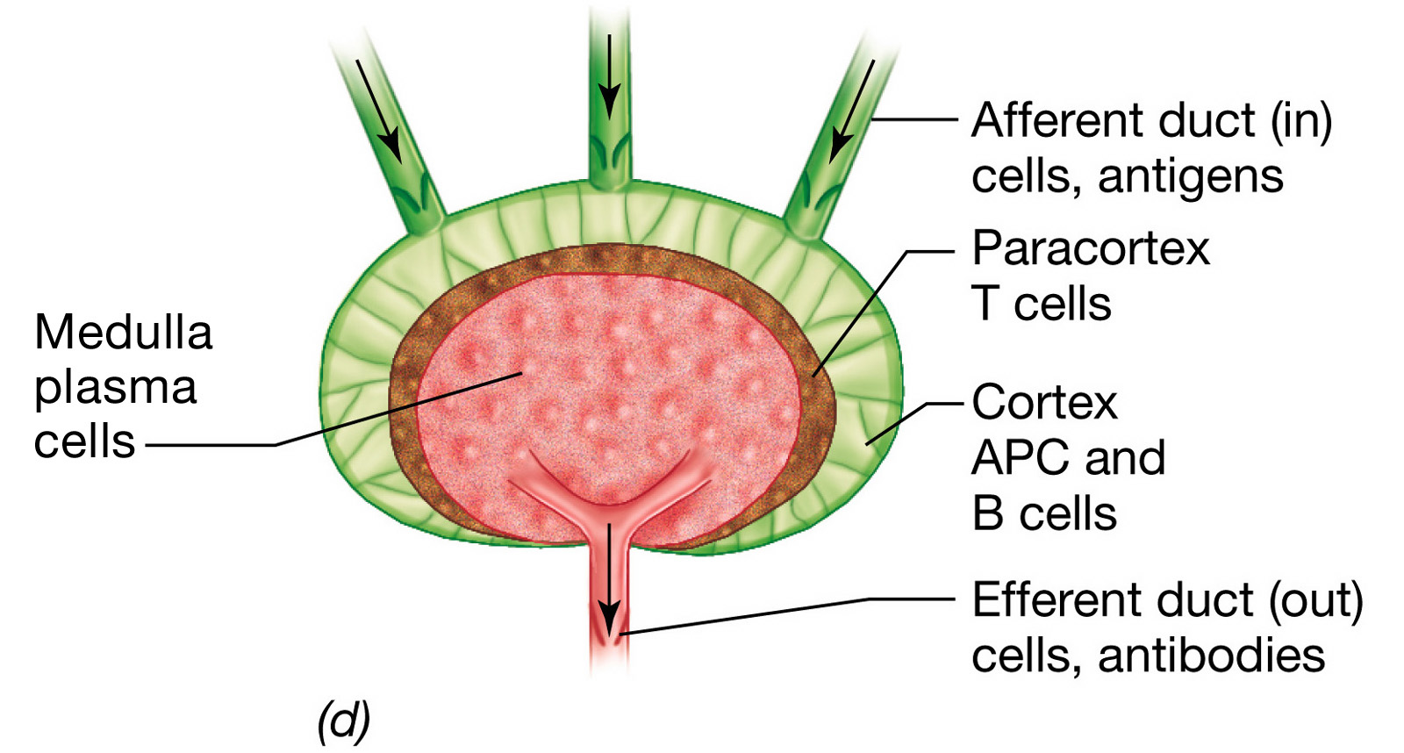
髓质
浆细胞
淋巴结
Notes:
Figure: 22-02d
Caption:
The blood and lymph systems. (d) A lymph node. The diagram depicts major anatomical areas and the immune cells present.

Slide 24
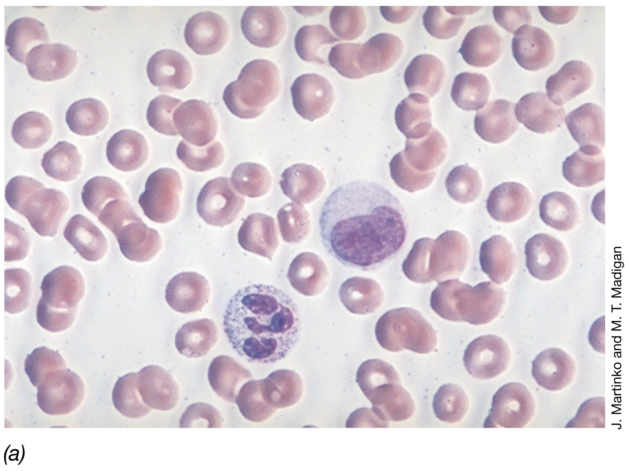
单核细胞
中性粒细胞
吞噬细胞
Notes:
Figure: 22-04a
Caption:
Major immune cell types. (a) Phagocytic cells. The nucleated cell in the lower left center is a neutrophil (PMN), characterized by a segmented nucleus (violet stain) and granular cytoplasm. The nucleated cell to the right and slightly above the PMN is a monocyte. Phagocytes are 12–12 µm in diameter. The nonnucleated red blood cells are about 6 µm in diameter.

Slide 25
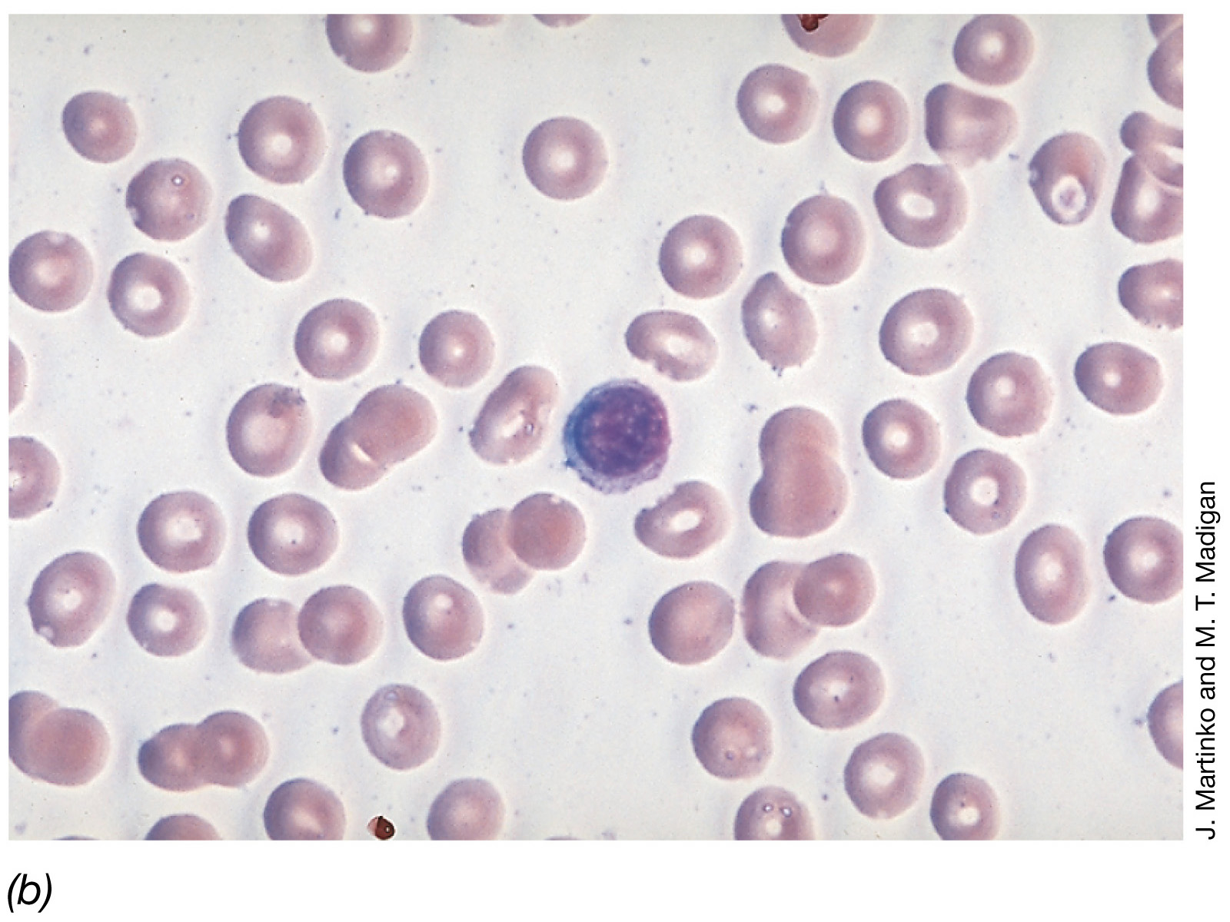
循环的淋巴细胞
Notes:
Figure: 22-04b
Caption:
Major immune cell types. (b) The nucleated cell is a circulating lymphocyte. The lymphocyte has almost no visible cytoplasm and is smaller than the phagocytes, about 10 µm in diameter.

Slide 26
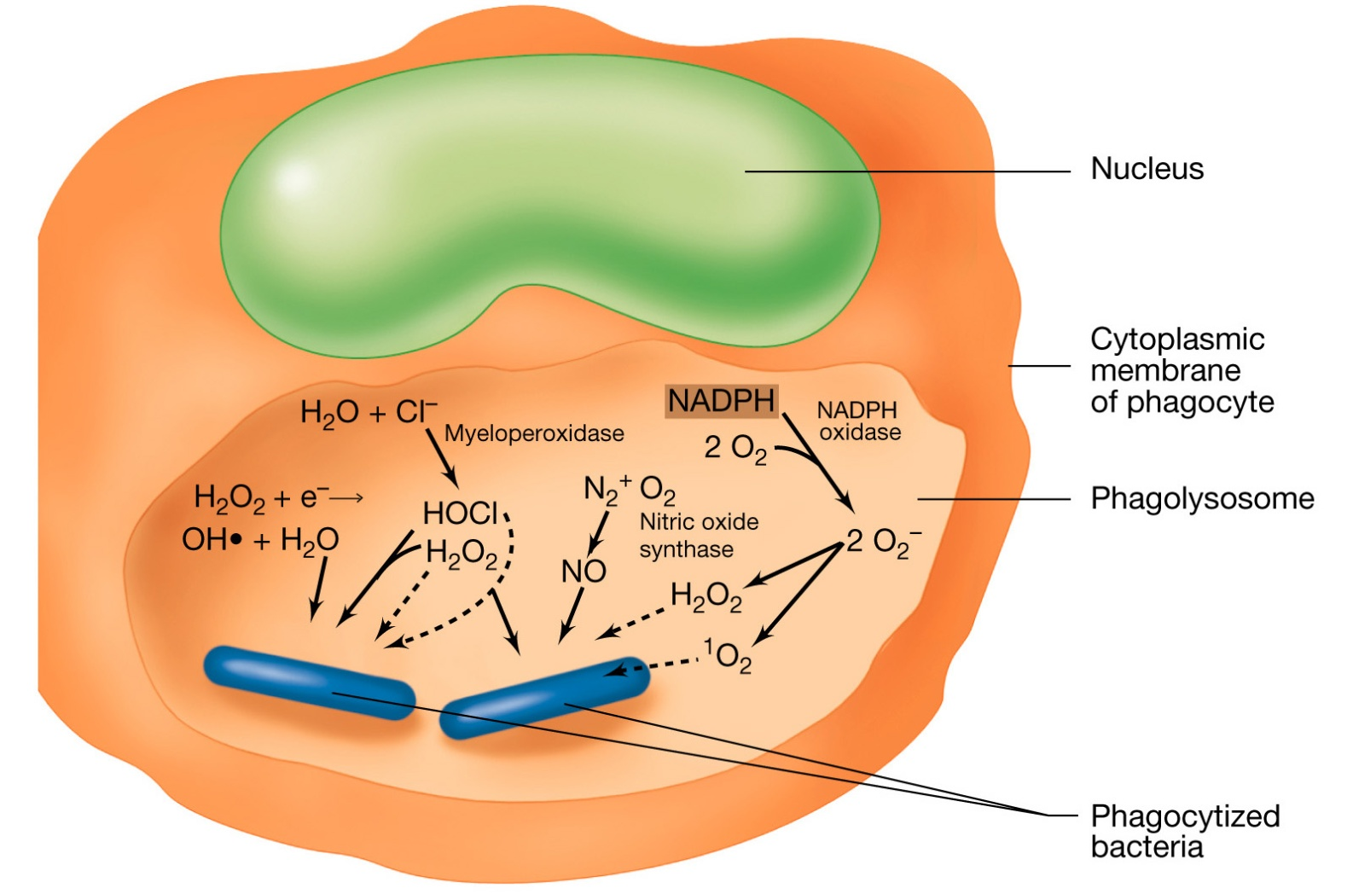
吞噬细胞的酶在产生有毒氧化物质中的作用
Notes:
Figure: 22-05
Caption:
Action of phagocyte enzymes in generating toxic oxygen species. These include hydrogen peroxide(H₂O₂), the hydroxyl radical(OH.), hypochlorous acid (HOCl), the superoxide anion(O₂⁻), singlet oxygen(¹O₂), and nitric oxide (NO). Formation of these toxic compounds requires a substantial increase in the uptake and utilization of molecular oxygen, O₂. This increase in oxygen uptake and consumption by activated phagocytes is known as the respiratory burst. For more discussion of toxic oxygen species, see Section 6.13.

Slide 27
（三）环境因素
良好的环境因素有助于提高机体的免疫力，也有助于限制、消灭自然疫源和控制病原体的传播，因而可以防止传染病的发生或流行。
宿主环境：
（1）先天：遗传因素、年龄等；
（2）后天：营养、精神、内分泌、药物、锻炼等；
外界环境：
（1）自然环境；
（2）社会环境。

Slide 28
三、传染的三种可能结局
不同的个体
病原体
相同个体的不同生理状态
不同的结果
病原体侵入其宿主后，二者之间的力量对比决定着传染的结局：
“伤寒玛丽”（Mary Mallon）：
一个健康带菌者，被证实在美国有7个地区多达1500个伤寒患者都是她传染的。
隐性传染
带菌状态
显性传染

Slide 29
四、正常体液或组织中的抗菌物质 （第二道防线）
（一）补体：
存在于正常人体和动物血清中的一组（11种）非特异性血清蛋白，主要是β和γ球蛋白，它是一类酶原，能被任何抗原与抗体的复合物所激活。由于它在抗原抗体反应中有补充抗体作用的功能。
激活后的补体，具有溶解细胞膜、杀灭病毒、促进吞噬细胞的吞噬和释放组胺等多种功能。

Slide 30
（二）干扰素（IFN)：
是一类在同种细胞上具有抗病毒活性的蛋白质，α、β、γ三种干扰素，其活性的发挥又受到细胞基因组的调节和控制，涉及RNA和蛋白质的合成。
干扰素本身不能灭活病毒，其活性受细胞内另一基因组的控制，在它的控制下，通过细胞产生多种蛋白质来阻断病毒的增殖；
干扰素的抗病毒活性是广谱的和具选择性的，它有一定的种属特异性；
干扰素是脊椎动物细胞所产生的防御外来物质尤其是防御“有害核酸”入侵的物质，它是与脊椎动物个体的免疫系统有分工的另一类免疫防御系统；
干扰素的诱生剂主要是双链核苷酸，作用时间短，一般不存在回忆反应 。

Slide 31
第三节 特异性免疫
一、特异性免疫力的获得
1、特异性免疫的特点：
2、特异性免疫的获得方式：
（1）自动的
天然的：经临床或亚临床感染（受活生物或其产物刺激后获得）
人工的：接种疫苗（包括杀死的或减毒的微生物）后获得的
（2）被动的
天然的：从胎盘或初乳获得
人工的：注射免疫血清（抗毒素、丙种球蛋白等）或淋巴细胞后获得

Slide 32
二、免疫应答
1、一般仅指特异性免疫的进行过程。这是一个从抗原的刺激开始，机体内的抗原特异性淋巴细胞识别抗原后，发生了活化、增殖、分化等一系列变化，并表现出一定的体液免疫或（和）细胞免疫的过程。
2、其突出特征是识别异己，具有特异性和记忆性。
3、免疫应答的整个过程可分为感应阶段，增殖和分化阶段以及效应阶段三个阶段，在此过程中，还须有单核吞噬细胞系统的参与。

Slide 33
4、根据参与的免疫活性细胞的种类和功能的不同，
免疫应答又可分为细胞免疫和体液免疫两种类型。
①细胞免疫：
机体受到抗原刺激后，一类依赖胸腺的T淋巴细胞发生增殖、分化，直接攻击靶细胞或间接地释放一些淋巴因子，这类免疫作用称为细胞免疫。
②体液免疫：
机体受到抗原刺激后，来源于骨髓的小淋巴细胞—B细胞进行增殖和分化为浆细胞，它可合成称为抗体的各类免疫球蛋白，并把它们释放到体液中去发挥作用，称为体液免疫。

Slide 34
三、免疫系统
（一）免疫器官
1、中枢免疫器官
（１）骨髓；（2）胸腺；（3）法氏囊或类囊器官
2、外周免疫器官：
（１）淋巴结；（2）脾脏；（３）其他淋巴组织

Slide 35
（二）免疫细胞及其在细胞免疫中的作用
免疫活性细胞
1、Ｔ细胞：Ｔ淋巴细胞，具有免疫活性小淋巴细胞。
2、Ｂ细胞：B淋巴细胞，又称骨髓依赖性淋巴细胞。
3、其他淋巴细胞：
（１）Ｋ细胞;（２）NK细胞

Slide 36
（三）免疫分子及其在体液免疫中的作用
1、抗原
（1）概念：能与机体中相应淋巴细胞上独特抗原受体发生特异性结合，诱导该淋巴细胞发生免疫应答，并能与相应的抗体在体内体外发生特异性结合反应的物质。
抗原一般都具有免疫原性（刺激机体产生免疫应答的能力）和反应原性（与免疫应答的产物发生相互反应的能力）。
（2）免疫原性的物质基础
分子量大； 结构复杂； 异物性；

Slide 37
（3）抗原决定簇：
抗原表面决定其特异性的特定化学基团，
是决定抗原反应性能呈现高度特异性地物质基础。
（4）半抗原：
不完全抗原，它只具有免疫原性而不具有反应原性。
（5）细菌的抗原：
表面抗原、菌体抗原、鞭毛抗原、菌毛抗原、
外毒素等。

Slide 38
（6）共同抗原与交叉反应 :
特异性抗原:
一种复杂抗原系统（如细菌细胞）特有的抗原；
共同抗原：多种复杂抗原系统共有的抗原。
交叉反应：具有共同抗原的两种复杂抗原系统，
共同抗原与彼此抗血清发生免疫反应。
制备单价特异抗血清：利用交叉反应原理，去除共同抗体。

Slide 39
2、抗体 （Ig）
（１）概念：高等动物在抗原物质刺激下，由浆细胞产生的一类能与相应抗原物质发生特异性结合的免疫球蛋白。
抗体的特点：
①只有脊椎动物的浆细胞才能产生；
② 必须要由抗原物质刺激；
③ 能与相应的抗原发生特异性的结合；
④ 其化学本质是一类具有免疫功能的球状蛋白质；
⑤抗体也可作为抗原刺激异种动物产相应的抗体，称为抗抗体。

Slide 40
（２）Ig的化学结构：
四链（两长两短、两重两轻）
三区（恒定区C区、可变区V区和铰链区）
两种片段（木瓜蛋白酶水解后产生的，Fab和FC两种片段，其中Fab为N端，是抗原结合位点;
FC为C端，是补体结合位点）；

Slide 41
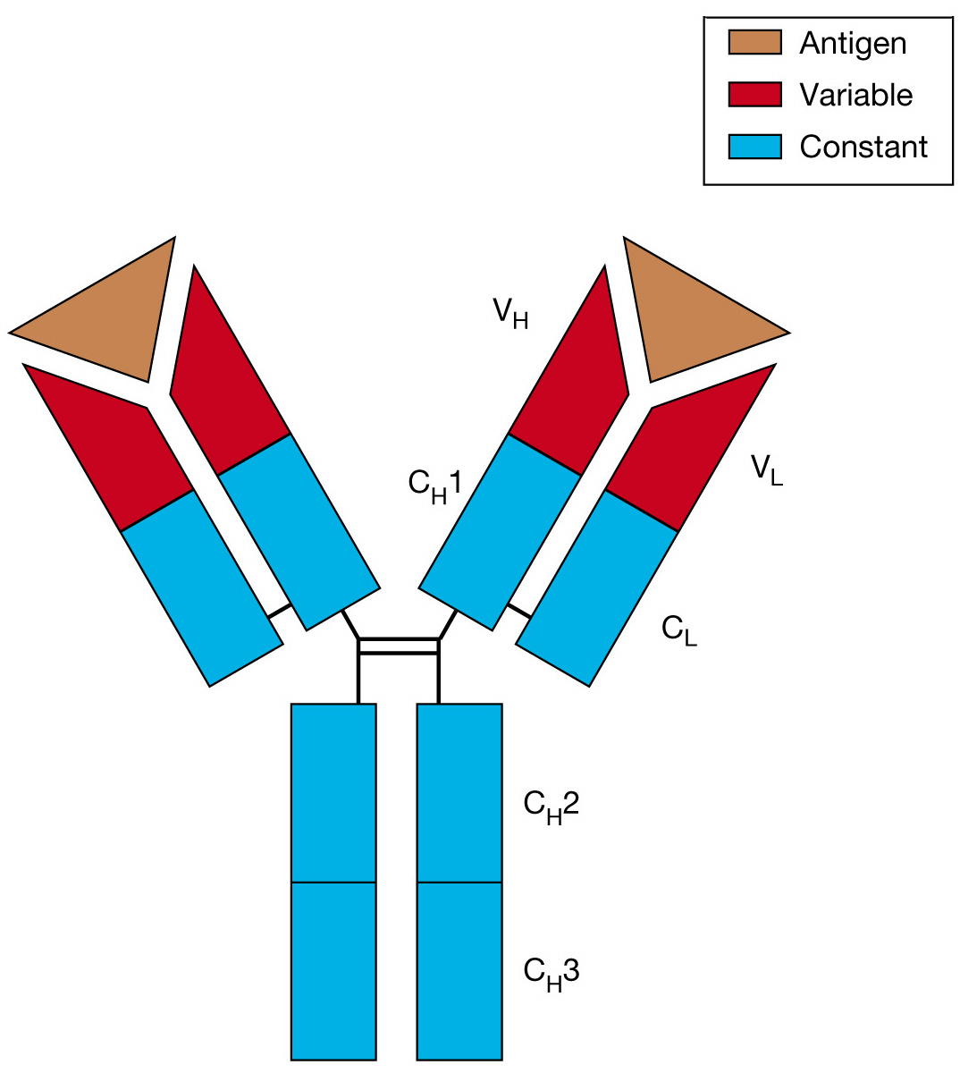
Notes:
Figure: 22-14
Caption:
Immunoglobulin G structure. Immunoglobulin G (IgG) consists of two heavy chains (50,000 molecular weight) and two light chains (25,000 molecular weight), with a total molecular weight of 150,000. One heavy and one light chain interact to form an antigen-binding unit. The variable domains of the heavy and light chain (VH and VL) bind antigen and show sequence differences in each different immunoglobulin. The constant domains (CH1, CH2, CH3) are identical in all IgG proteins. The chains are covalently joined by disulfide bonds.

Slide 42
（３）五类免疫球蛋白的结构和特性：
IgG、IgA、IgM、IgD、IgE；
（４）产生抗体的细胞
抗体的产生必须有三种细胞同时参与：
巨噬细胞、T细胞和B细胞。
（５）抗体产生的一般规律
初次免疫应答与再次免疫应答
（6）淋巴细胞杂交瘤技术与单克隆抗体

Slide 43
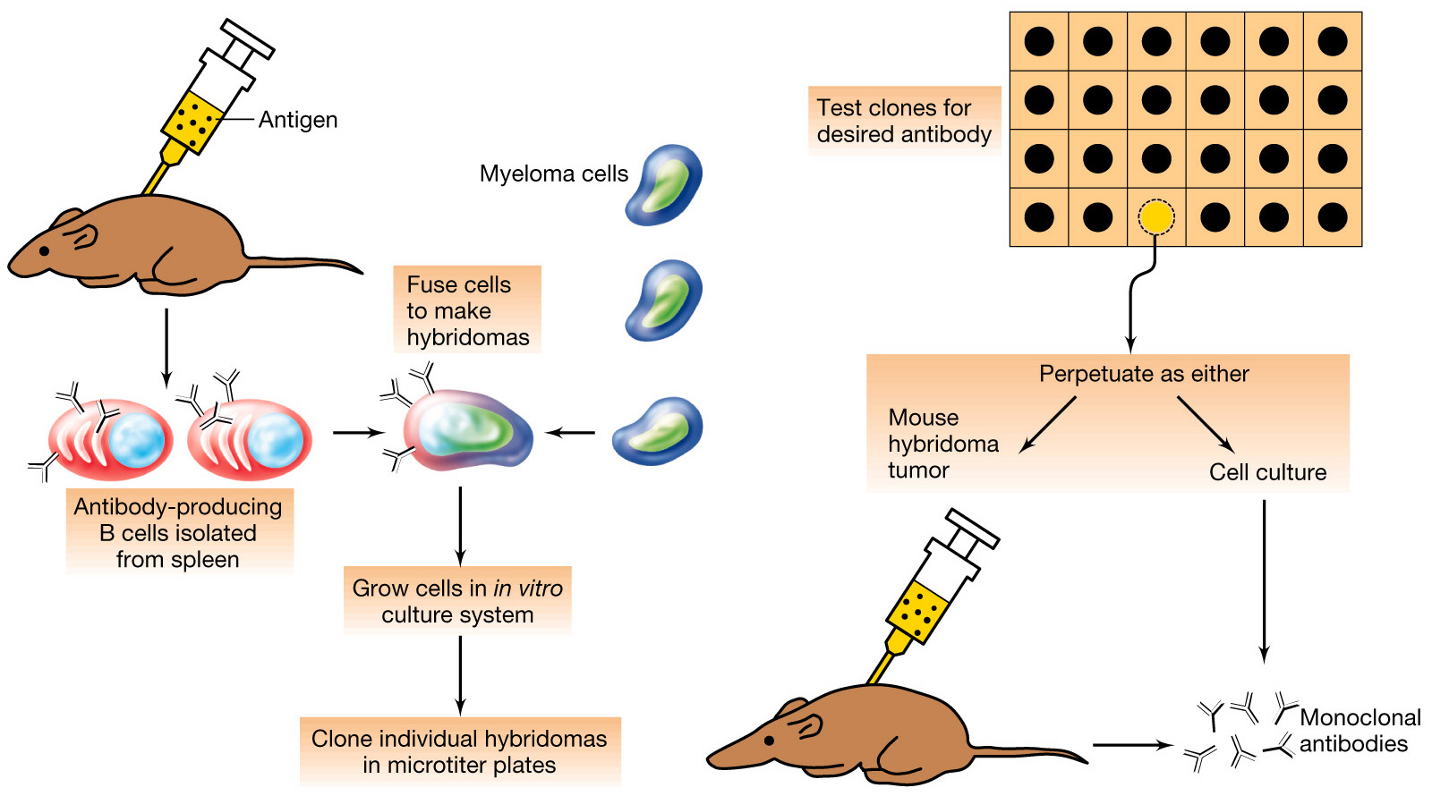
骨髓瘤细胞
杂交瘤技术和单克隆抗体的生产

Slide 44
第四节 免疫学方法及其应用
一、抗原抗体反应的一般规律
１、特异性
２、可逆性
３、定比性
４、阶段性
５、条件依赖性

Slide 45
二、主要的抗原抗体反应
（一）凝集反应：
颗粒性抗原（完整的细菌细胞或红细胞等）与相应的抗体在合适条件下反应并出现凝集团的现象，称凝集反应。凝集反应中的抗原又称凝集原，抗体称凝集素。

Slide 46
（二）沉淀反应：
可溶性抗原（蛋白质、多糖或类脂溶液，血清，细菌抽提液，组织浸出液等）与其相应的抗体在合适条件下反应并出现沉淀物的现象，称为沉淀现象。
用于沉淀反应的具体方法主要有：
１、经典方法：
①环状沉淀反应，又称环状试验，是一种试管法；
②絮状沉淀反应，又称絮状反应；

Slide 47
２、现代方法：
①单、双向琼脂糖扩散法；
②对流免疫电泳法；
③火箭电泳法；
④免疫电泳法；
（三）补体结合试验
（四）中和实验

Slide 48
三、现代免疫标记技术
（一）免疫荧光技术
（二）酶免疫技术
（三）放射免疫测定技术
（四）免疫电镜技术
（五）发光免疫测定法

Slide 49
第五节 生物制品及其应用
生物制品：在人工免疫中，可用于预防、治疗和诊断的来自生物的各种制剂。
一、人工自动免疫生物制品：
（一）常规疫苗
1、疫苗：活疫苗和死疫苗
2、类毒素
3、自身疫苗
（二）新型疫苗
1、亚单位疫苗
2、化学疫苗
3、合成疫苗
4、基因工程疫苗

Slide 50
二、人工被动免疫生物制品：
（一）特异性免疫治疗剂—抗血清、抗体与iRNA
1、抗毒素
2、抗病毒血清
3、抗菌血清
4、免疫球蛋白制品
（二）非特异性的免疫治疗剂—免疫调节剂
1、转移因子
2、白细胞介素2
3、胸腺素
4、杀伤性T细胞
5、卡介苗
6、小棒杆菌
7、干扰素

